Slide 1
Weekly Report
Jibeom Kim

Slide 2
Weekly Report
Summary of this week’s work
Gantt Chart
Action Item

Slide 3
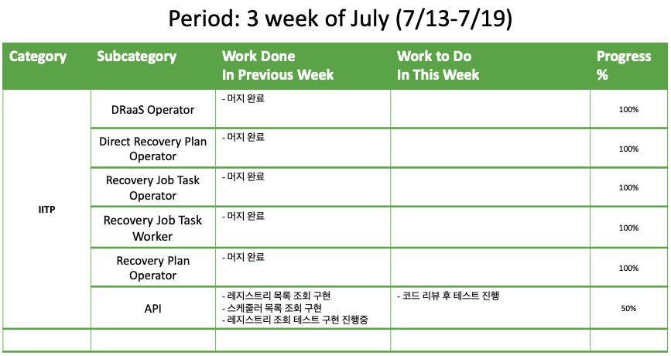
Weekly Report

Slide 4
Summary of this Week’s work
API
레지스트리 목록 조회 구현
스케줄러 목록 조회 구현
레지스트리 조회 테스트 구현 진행중

Slide 5
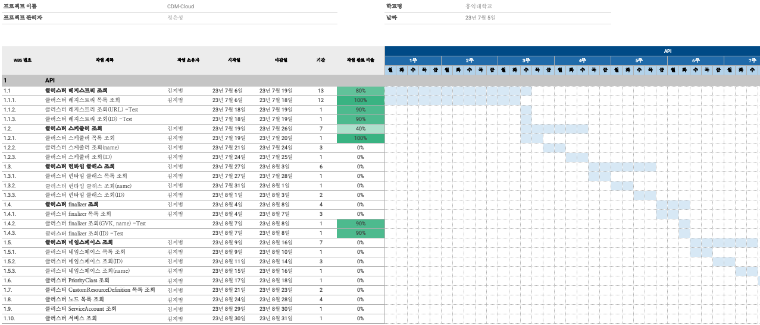
Gantt Chart

Slide 6
Action Item
API
코드 리뷰 요청 (7/19)

